Slide 1

Luku 4
Mitä hyötyä filosofiasta on?

Slide 2
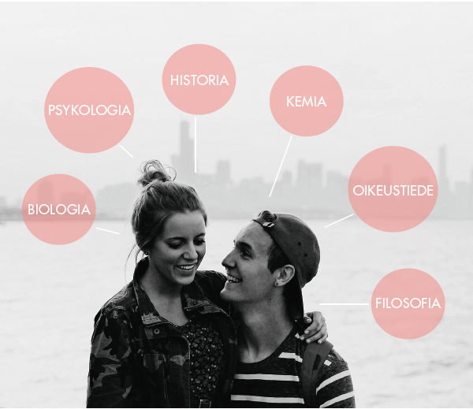
Kuvanavaus Rakkaus ja eri tieteenalat

Slide 3
Biologia ja kemia 1/2
rakastuminen johtaa lisämunuaisen kortisolin tuotannon lisääntymiseen
naisten testosteronin tuotanto kasvaa, miesten laskee
serotoniini saa aikaan voimakkaan hyvänolon tunteen
rakastuneella hermosolujen toiminta syttyy aivosaaressa ja pihtipoimun etuosassa
rakastuneen mantelitumakkeen toiminta hiipuu, ja se johtaa pelon, vihan ja surun tunteiden vaimenemiseen

Slide 4
Biologia ja kemia 2/2
dopamiinin ansiosta rakastunut kiinnittää huomiota rakkautensa kohteen myönteisiin ominaisuuksiin ja jättää kielteiset huomiotta
rakastuminen aktivoi samoja aivoalueita kuin morfiini - rakkauden huumassa ei siis välttämättä tunne kipua ja nälkää
rakastumiseen vaikuttavat hajut ja feromonit eli nenän takaosassa, sierainten välissä sijaitsevan vomeronasaalielimen rekisteröimät hajusignaalit

Slide 5
Psykologia 1/2
monia syitä (elämäntilanne, tarpeet, kiinnostuksen kohteet, itsetunto)
samanlaisuus tai toisaalta erilaisuus kiehtoo, kumppanista saatetaan hakea täydentäjää
kognitiivinen näkökulma: millaisia käsityksiä ja tulkintoja rakastumiseen liittyy
behavioristisesta näkökulmasta katsottuna rakkaus liittyy omaan ehdollistumishistoriaan; tietynlaisten ihmisten seura on koettu palkitsevana

Slide 6
Psykologia 2/2
psykoanalyyttinen näkökulma: ihminen tiedostamatta etsii kumppania, joka muistuttaa omaa vanhempaa - ihastus selitetään tarpeella palata varhaislapsuuden ympäristöön
sosiaalipsykologian näkökulma: ympäröivä kulttuuri (media, viihde, taide, perinteet) muokkaa sitä, kuinka ihmiset kokevat ja osoittavat rakkautta
mallioppiminen: se, kuinka lapsi on nähnyt omien vanhempien osoittavan rakkautta ohjaa sitä, kuinka hän itse aikuisena toimii rakkaussuhteessa

Slide 7
Historia
romanttinen rakkaus on historiallisesti melko nuori ilmiö
pitkään avioliitossa oli kyse sukujen välisestä sopimuksesta ja jälkeläisten tuottamisesta
1800-luvun porvariskulttuurissa romanttinen rakkaus nousi ensimmäisen kerran ihanteeksi, taustalla esim. Goethen teos Nuoren Wertherin kärsimykset

Slide 8
Oikeustiede
laki ei voi säädellä rakastumisen tunnetta, mutta se säätelee parinmuodostusta monella tavalla, esimerkiksi:
minkä ikäiset ihmiset saavat olla seksisuhteessa tai solmia avioliiton
minkä sukupuolen edustajat saavat solmia avioliiton
kuinka läheiset sukulaiset saavat solmia avioliiton
ketkä saavat hankkia lapsia, biologisesti tai adoptioiden

Slide 9
Filosofia
tutkii rakkautta käsitteellisesti
mitä rakkaus pohjimmiltaan on, onko sitä olemassakaan?
missä määrin rakkaus on ihmismielen rakennelma?
kuinka rakkauden käsite eroaa esimerkiksi ystävyyden käsitteestä?
onko rakkaus luonteeltaan aineellista vai henkistä?

